Slide 1
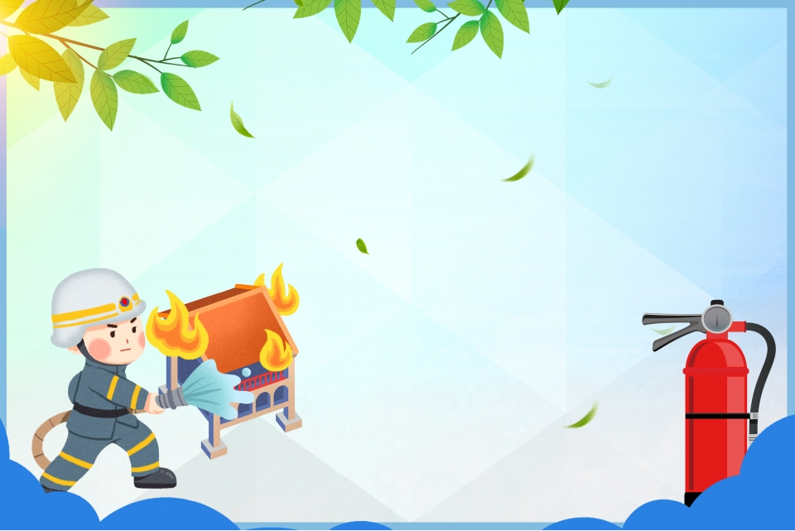
МБДОУ д/с №5 «Родничок» комбинированного вида с. Сарыг-Сеп Каа-Хемского района Республики Тыва
Дистанционное обучение
(с 7 февраля по 7 февраля 2022 год)
Старшая группа
« В мире профессий - Спасатель.»
Подготовила
учитель-логопед
Агеева Елена Александровна

Slide 2
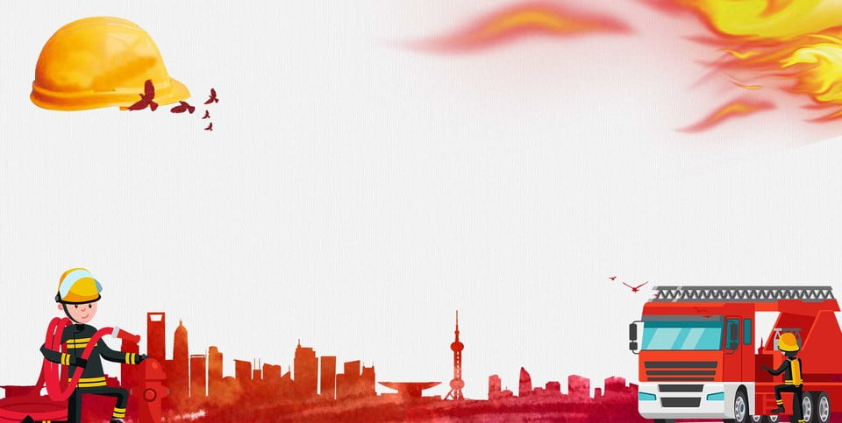
Расскажите детям о работе спасателя.
Профессия спасатель - это героическая работа, о которой мечтают многие молодые люди. Спасатель ежедневно занимается решением вопросов, связанных с сохранением здоровья и жизни людей, животных, окружающей среды. Спасателей еще называют сотрудниками МЧС (Министерство Чрезвычайных ситуаций).
В МЧС России - объединяются много других профессий: врачи, водители, пожарные, альпинисты, водолазы, летчики. Ежечасно мы узнаем о стихийных бедствиях, катастрофах, терактах, во время которых страдают люди. Спасатели всегда первыми приходят на помощь в любых ситуациях. Прибыв на место, они моментально оценивают обстановку, и организовывают работу так, благодаря чему, живыми остаются, тысячи человеческих судеб. Работа спасателя МЧС очень тяжелая, мужественная. Поэтому в этой профессии работают - отважные, исполнительные, дисциплинированные, выносливые и уверенные в себе люди, умеющие работать в команде, сочувствовать чужому горю.

Slide 3

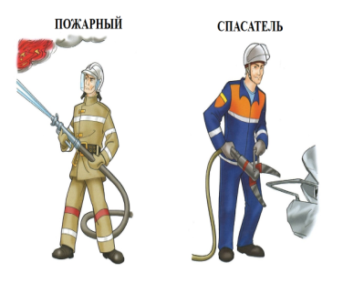
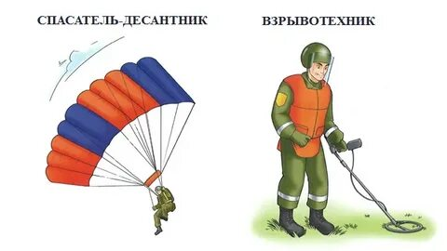
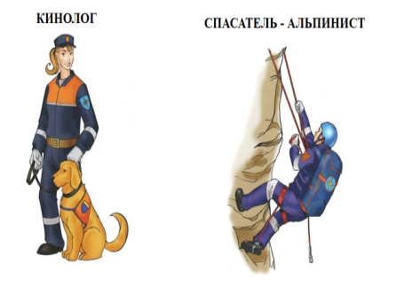
В МЧС России - объединяются много других профессии.( рассмотреть картинки, рассказать что надо для работы спасателей Н/р: кинологу нужна собака и т.д.)

Slide 4
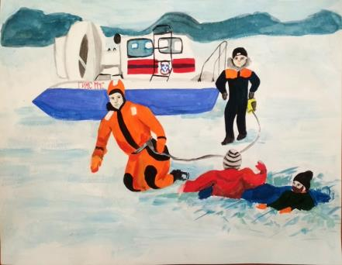
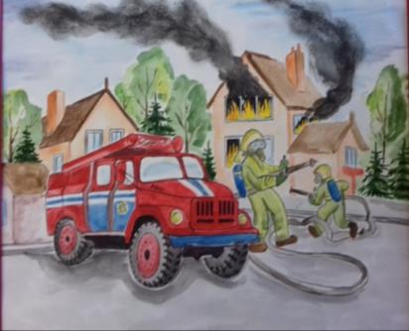
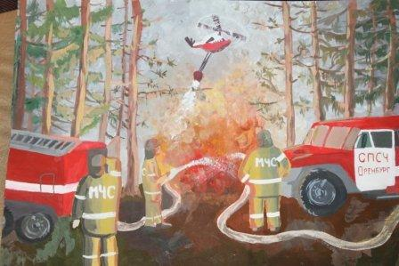
Рассмотреть картинки ,составит рассказ.
Notes:
Рассмотреть картинки ,составит рассказ.

Slide 5
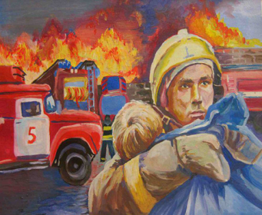

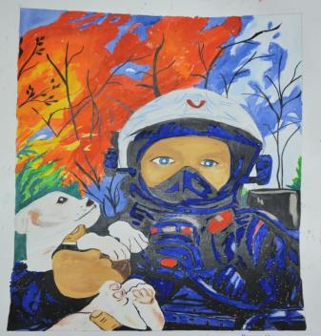

Slide 6
Дидактическая игра «Да-Нет»
Ход игры: на вопрос с ответом «да» хлопают, на вопрос с ответом «нет»-молчат.
-Можно пользоваться повреждёнными розетками?
-Нужно кричать и звать на помощь взрослых, если вы в опасности?
-Можно оставлять без присмотра включённые электроприборы?
-Можно играть спичками?
-Нужно двигаться ползком или пригнувшись, если помещение сильно задымлено?
-Можно оставлять не затушенные костры в лесу?
-Можно поджигать сухую траву, тополиный пух?
-Нужно в случае возникновение пожара вызывать пожарную охрану?
-Можно детям есть грибы?
-Нужно вывести из горящего дома своих младших братьев и сестёр?
-Можно убегать, если на вас бросилась собака?
-Можно, тушить электроприборы водой?

Slide 7
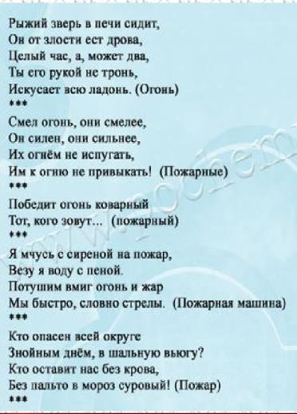
Отгадать загадки.
Notes:
Отгадать загадки.

Slide 8

Выучить и попросить ребенка ,объяснить смысл пословиц.
Notes:
Выучить и попросить ребенка ,обьяснит смысл пословиц.

Slide 9
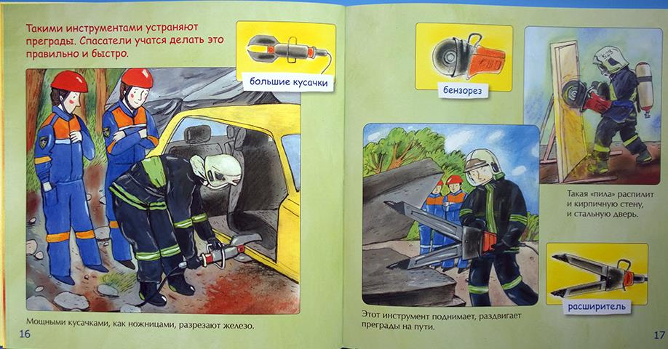

Slide 10
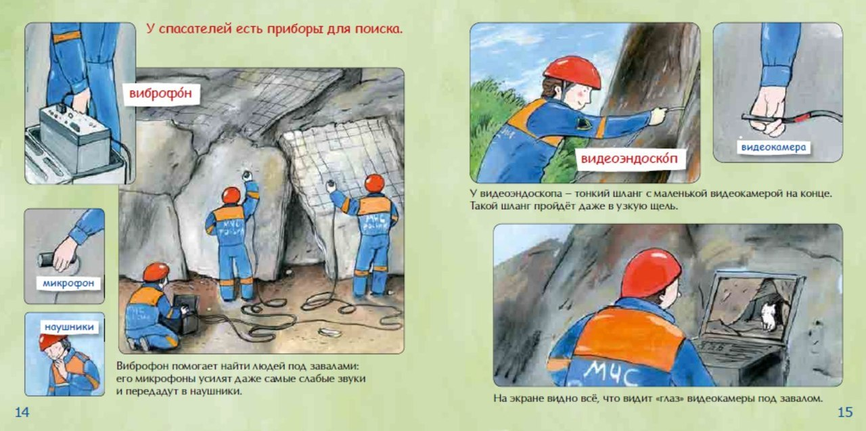

Slide 11
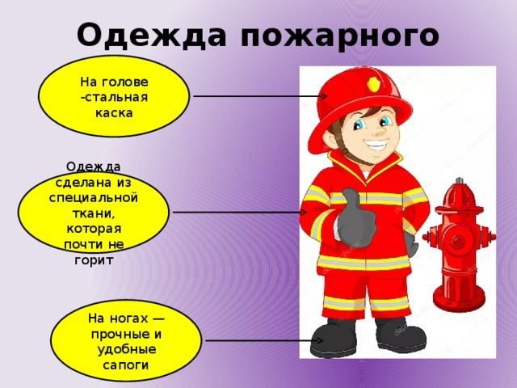

Slide 12


Slide 13
Желаю успеха!
Спасибо за работу!

